Slide 1
Nombre.Rudy de jesus Aguilar Ruano grado:4to mecánica sección:A

Slide 2

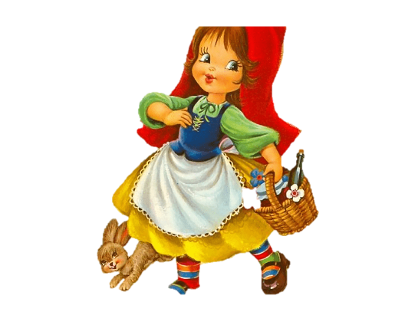
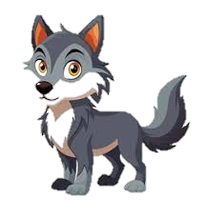
HOLA SOY CAPERUSITA ROJA
COMO ESTAS
HOLA SOY EL LOBO
MUCHO GUSTO

